Slide 1
מסלולים קלים ביותר
(Shortest Paths)

Slide 2
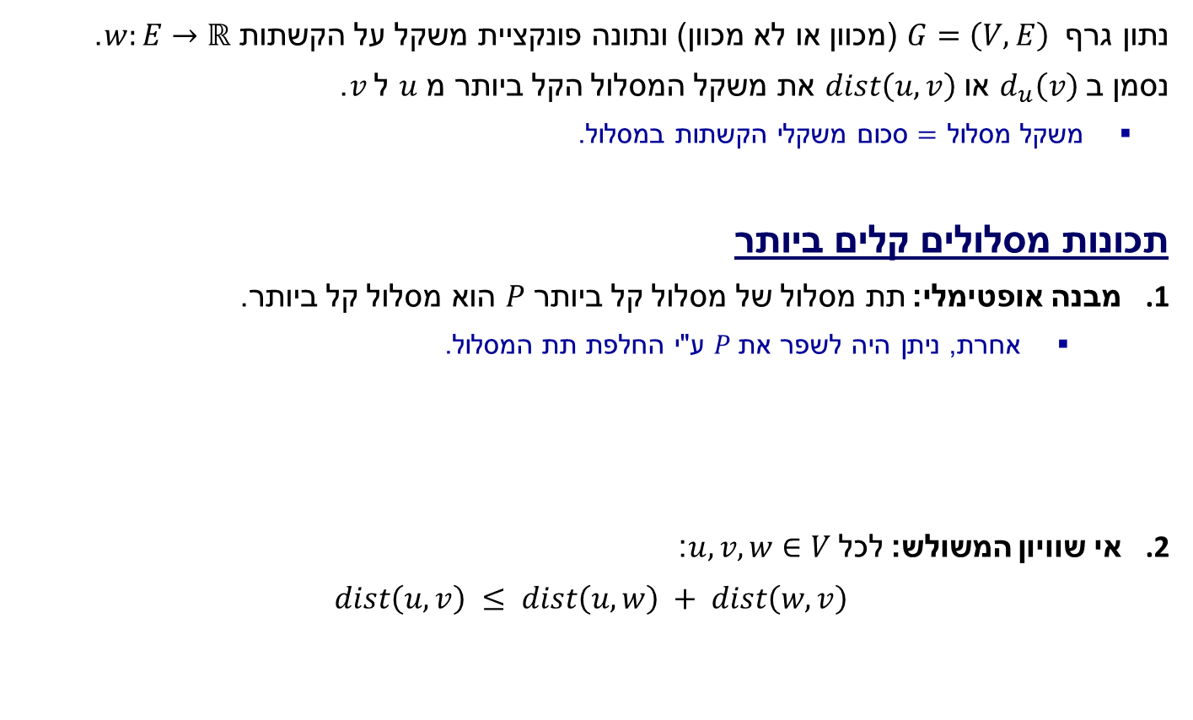
מסלולים קלים ביותר (SP)
נתון גרף $G=\left(V,E\right)$ (מכוון או לא מכוון) ונתונה פונקציית משקל על הקשתות $w:E→ℝ$.
נסמן ב $d_{u}\left(v\right)$ או $dist\left(u,v\right)$ את משקל המסלול הקל ביותר מ $u$ ל $v$.
משקל מסלול $=$ סכום משקלי הקשתות במסלול.
תכונות מסלולים קלים ביותר
מבנה אופטימלי: תת מסלול של מסלול קל ביותר $P$ הוא מסלול קל ביותר.
אחרת, ניתן היה לשפר את $P$ ע"י החלפת תת המסלול.
אי שוויון המשולש: לכל $u,v,w∈V$:
$$dist\left(u,v\right) ≤ dist\left(u,w\right) + dist\left(w,v\right)$$
x
u
y
v
w
u
v
יונתן יניב

Slide 3
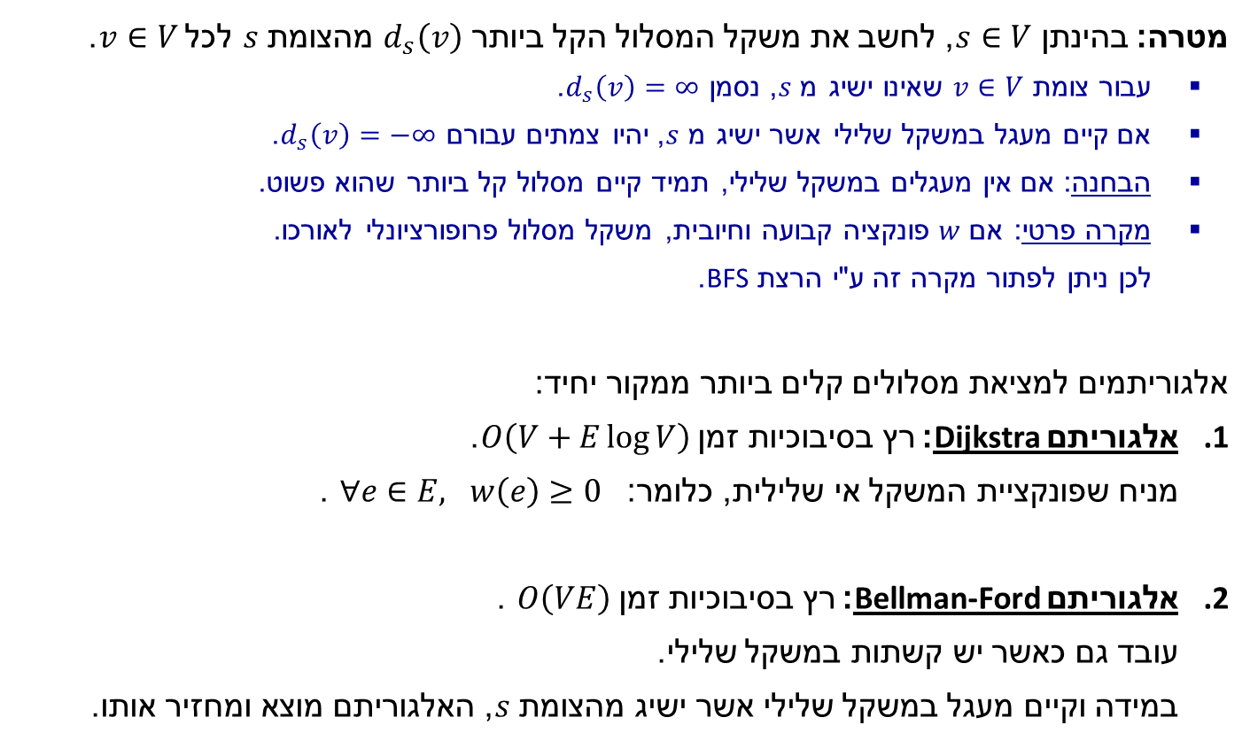
מסלולים קלים ביותר ממקור יחיד (SSSP)
מטרה: בהינתן $s∈V$, לחשב את משקל המסלול הקל ביותר $d_{s}\left(v\right)$ מהצומת $s$ לכל $v∈V$.
עבור צומת $v∈V$ שאינו ישיג מ $s$, נסמן $d_{s}\left(v\right)=∞$.
אם קיים מעגל במשקל שלילי אשר ישיג מ $s$, יהיו צמתים עבורם $d_{s}\left(v\right)=−∞$.
הבחנה: אם אין מעגלים במשקל שלילי, תמיד קיים מסלול קל ביותר שהוא פשוט.
מקרה פרטי: אם $w$ פונקציה קבועה וחיובית, משקל מסלול פרופורציונלי לאורכו.
לכן ניתן לפתור מקרה זה ע"י הרצת BFS.
אלגוריתמים למציאת מסלולים קלים ביותר ממקור יחיד:
אלגוריתם Dijkstra: רץ בסיבוכיות זמן $O\left(V+E\log{V}\right)$.
מניח שפונקציית המשקל אי שלילית, כלומר: $∀e∈E, w\left(e\right)≥0$ .
אלגוריתם Bellman-Ford: רץ בסיבוכיות זמן $O\left(VE\right)$ .
עובד גם כאשר יש קשתות במשקל שלילי.
במידה וקיים מעגל במשקל שלילי אשר ישיג מהצומת $s$, האלגוריתם מוצא ומחזיר אותו.

Slide 4





אלגוריתם Dijkstra
אתחל: $d_{s}\left(s\right)←0$, $d_{s}\left(v\right)←∞$ לכל $v≠s$.
הכנס את כל צמתי הגרף לתור עדיפויות $Q$ המסודר לפי $d_{s}\left(v\right)$.
כל עוד ($Q≠∅$)
  3.1. הוצא את הצומת $u∈Q$ בעל $d_{s}\left(u\right)$ מינימלי.
  3.2. לכל $\left(u,v\right)∈E$ בצע צעד רלקסציה: $d_{s}\left(v\right)←\min\left\{d_{s}\left(v\right),d_{s}\left(u\right)+w\left(u,v\right)\right\}$.
$$∞$$
$$∞$$
11
7
12
3
s
5
$$0$$
$$∞$$
$$∞$$
9
1
15
4
$$∞$$
$$∞$$
$$∞$$

Slide 5


אלגוריתם Dijkstra
אתחל: $d_{s}\left(s\right)←0$, $d_{s}\left(v\right)←∞$ לכל $v≠s$.
הכנס את כל צמתי הגרף לתור עדיפויות $Q$ המסודר לפי $d_{s}\left(v\right)$.
כל עוד ($Q≠∅$)
  3.1. הוצא את הצומת $u∈Q$ בעל $d_{s}\left(u\right)$ מינימלי.
  3.2. לכל $\left(u,v\right)∈E$ בצע צעד רלקסציה: $d_{s}\left(v\right)←\min\left\{d_{s}\left(v\right),d_{s}\left(u\right)+w\left(u,v\right)\right\}$.
$$7$$
$$∞$$
11
7
12
3
s
5
$$0$$
$$∞$$
$$∞$$
9
1
15
4
$$9$$
$$∞$$
$$∞$$

Slide 6


אלגוריתם Dijkstra
אתחל: $d_{s}\left(s\right)←0$, $d_{s}\left(v\right)←∞$ לכל $v≠s$.
הכנס את כל צמתי הגרף לתור עדיפויות $Q$ המסודר לפי $d_{s}\left(v\right)$.
כל עוד ($Q≠∅$)
  3.1. הוצא את הצומת $u∈Q$ בעל $d_{s}\left(u\right)$ מינימלי.
  3.2. לכל $\left(u,v\right)∈E$ בצע צעד רלקסציה: $d_{s}\left(v\right)←\min\left\{d_{s}\left(v\right),d_{s}\left(u\right)+w\left(u,v\right)\right\}$.
$$7$$
$$∞$$
11
7
12
3
s
5
$$0$$
$$∞$$
$$∞$$
9
1
15
4
$$9$$
$$∞$$
$$∞$$

Slide 7


אלגוריתם Dijkstra
אתחל: $d_{s}\left(s\right)←0$, $d_{s}\left(v\right)←∞$ לכל $v≠s$.
הכנס את כל צמתי הגרף לתור עדיפויות $Q$ המסודר לפי $d_{s}\left(v\right)$.
כל עוד ($Q≠∅$)
  3.1. הוצא את הצומת $u∈Q$ בעל $d_{s}\left(u\right)$ מינימלי.
  3.2. לכל $\left(u,v\right)∈E$ בצע צעד רלקסציה: $d_{s}\left(v\right)←\min\left\{d_{s}\left(v\right),d_{s}\left(u\right)+w\left(u,v\right)\right\}$.
$$7$$
$$18$$
11
7
12
3
s
5
$$0$$
$$∞$$
$$19$$
9
1
15
4
$$9$$
$$∞$$
$$∞$$

Slide 8


אלגוריתם Dijkstra
אתחל: $d_{s}\left(s\right)←0$, $d_{s}\left(v\right)←∞$ לכל $v≠s$.
הכנס את כל צמתי הגרף לתור עדיפויות $Q$ המסודר לפי $d_{s}\left(v\right)$.
כל עוד ($Q≠∅$)
  3.1. הוצא את הצומת $u∈Q$ בעל $d_{s}\left(u\right)$ מינימלי.
  3.2. לכל $\left(u,v\right)∈E$ בצע צעד רלקסציה: $d_{s}\left(v\right)←\min\left\{d_{s}\left(v\right),d_{s}\left(u\right)+w\left(u,v\right)\right\}$.
$$7$$
$$18$$
11
7
12
3
s
5
$$0$$
$$∞$$
$$19$$
9
1
15
4
$$9$$
$$∞$$
$$∞$$

Slide 9


אלגוריתם Dijkstra
אתחל: $d_{s}\left(s\right)←0$, $d_{s}\left(v\right)←∞$ לכל $v≠s$.
הכנס את כל צמתי הגרף לתור עדיפויות $Q$ המסודר לפי $d_{s}\left(v\right)$.
כל עוד ($Q≠∅$)
  3.1. הוצא את הצומת $u∈Q$ בעל $d_{s}\left(u\right)$ מינימלי.
  3.2. לכל $\left(u,v\right)∈E$ בצע צעד רלקסציה: $d_{s}\left(v\right)←\min\left\{d_{s}\left(v\right),d_{s}\left(u\right)+w\left(u,v\right)\right\}$.
$$7$$
$$18$$
11
7
12
3
s
5
$$0$$
$$10$$
$$19$$
9
1
15
4
$$9$$
$$24$$
$$∞$$

Slide 10


אלגוריתם Dijkstra
אתחל: $d_{s}\left(s\right)←0$, $d_{s}\left(v\right)←∞$ לכל $v≠s$.
הכנס את כל צמתי הגרף לתור עדיפויות $Q$ המסודר לפי $d_{s}\left(v\right)$.
כל עוד ($Q≠∅$)
  3.1. הוצא את הצומת $u∈Q$ בעל $d_{s}\left(u\right)$ מינימלי.
  3.2. לכל $\left(u,v\right)∈E$ בצע צעד רלקסציה: $d_{s}\left(v\right)←\min\left\{d_{s}\left(v\right),d_{s}\left(u\right)+w\left(u,v\right)\right\}$.
$$7$$
$$18$$
11
7
12
3
s
5
$$0$$
$$10$$
$$19$$
9
1
15
4
$$9$$
$$24$$
$$∞$$

Slide 11

אלגוריתם Dijkstra
אתחל: $d_{s}\left(s\right)←0$, $d_{s}\left(v\right)←∞$ לכל $v≠s$.
הכנס את כל צמתי הגרף לתור עדיפויות $Q$ המסודר לפי $d_{s}\left(v\right)$.
כל עוד ($Q≠∅$)
  3.1. הוצא את הצומת $u∈Q$ בעל $d_{s}\left(u\right)$ מינימלי.
  3.2. לכל $\left(u,v\right)∈E$ בצע צעד רלקסציה: $d_{s}\left(v\right)←\min\left\{d_{s}\left(v\right),d_{s}\left(u\right)+w\left(u,v\right)\right\}$.
$$7$$
$$18$$
11
7
12
3
s
5
$$0$$
$$10$$
$$15$$
9
1
15
4
$$9$$
$$24$$
$$∞$$

Slide 12

אלגוריתם Dijkstra
אתחל: $d_{s}\left(s\right)←0$, $d_{s}\left(v\right)←∞$ לכל $v≠s$.
הכנס את כל צמתי הגרף לתור עדיפויות $Q$ המסודר לפי $d_{s}\left(v\right)$.
כל עוד ($Q≠∅$)
  3.1. הוצא את הצומת $u∈Q$ בעל $d_{s}\left(u\right)$ מינימלי.
  3.2. לכל $\left(u,v\right)∈E$ בצע צעד רלקסציה: $d_{s}\left(v\right)←\min\left\{d_{s}\left(v\right),d_{s}\left(u\right)+w\left(u,v\right)\right\}$.
$$7$$
$$18$$
11
7
12
3
s
5
$$0$$
$$10$$
$$15$$
9
1
15
4
$$9$$
$$24$$
$$∞$$

Slide 13
אלגוריתם Dijkstra
אתחל: $d_{s}\left(s\right)←0$, $d_{s}\left(v\right)←∞$ לכל $v≠s$.
הכנס את כל צמתי הגרף לתור עדיפויות $Q$ המסודר לפי $d_{s}\left(v\right)$.
כל עוד ($Q≠∅$)
  3.1. הוצא את הצומת $u∈Q$ בעל $d_{s}\left(u\right)$ מינימלי.
  3.2. לכל $\left(u,v\right)∈E$ בצע צעד רלקסציה: $d_{s}\left(v\right)←\min\left\{d_{s}\left(v\right),d_{s}\left(u\right)+w\left(u,v\right)\right\}$.
$$7$$
$$18$$
11
7
12
3
s
5
$$0$$
$$10$$
$$15$$
9
1
15
4
$$9$$
$$24$$
$$∞$$

Slide 14
אלגוריתם Dijkstra
אתחל: $d_{s}\left(s\right)←0$, $d_{s}\left(v\right)←∞$ לכל $v≠s$.
הכנס את כל צמתי הגרף לתור עדיפויות $Q$ המסודר לפי $d_{s}\left(v\right)$.
כל עוד ($Q≠∅$)
  3.1. הוצא את הצומת $u∈Q$ בעל $d_{s}\left(u\right)$ מינימלי.
  3.2. לכל $\left(u,v\right)∈E$ בצע צעד רלקסציה: $d_{s}\left(v\right)←\min\left\{d_{s}\left(v\right),d_{s}\left(u\right)+w\left(u,v\right)\right\}$.
$$7$$
$$18$$
11
7
12
3
s
5
$$0$$
$$10$$
$$15$$
9
1
15
4
$$9$$
$$24$$
$$∞$$

Slide 15
אלגוריתם Dijkstra
אתחל: $d_{s}\left(s\right)←0$, $d_{s}\left(v\right)←∞$ לכל $v≠s$.
הכנס את כל צמתי הגרף לתור עדיפויות $Q$ המסודר לפי $d_{s}\left(v\right)$.
כל עוד ($Q≠∅$)
  3.1. הוצא את הצומת $u∈Q$ בעל $d_{s}\left(u\right)$ מינימלי.
  3.2. לכל $\left(u,v\right)∈E$ בצע צעד רלקסציה: $d_{s}\left(v\right)←\min\left\{d_{s}\left(v\right),d_{s}\left(u\right)+w\left(u,v\right)\right\}$.
$$7$$
$$18$$
11
7
12
3
s
5
$$0$$
$$10$$
$$15$$
9
1
15
4
$$9$$
$$24$$
$$∞$$

Slide 16
אלגוריתם Dijkstra
אתחל: $d_{s}\left(s\right)←0$, $d_{s}\left(v\right)←∞$ לכל $v≠s$.
הכנס את כל צמתי הגרף לתור עדיפויות $Q$ המסודר לפי $d_{s}\left(v\right)$.
כל עוד ($Q≠∅$)
  3.1. הוצא את הצומת $u∈Q$ בעל $d_{s}\left(u\right)$ מינימלי.
  3.2. לכל $\left(u,v\right)∈E$ בצע צעד רלקסציה: $d_{s}\left(v\right)←\min\left\{d_{s}\left(v\right),d_{s}\left(u\right)+w\left(u,v\right)\right\}$.
$$7$$
$$18$$
11
7
12
3
s
5
$$0$$
$$10$$
$$15$$
9
1
15
4
$$9$$
$$24$$
$$∞$$

Slide 17

אלגוריתם Dijkstra
אתחל: $d_{s}\left(s\right)←0$, $d_{s}\left(v\right)←∞$ לכל $v≠s$.
הכנס את כל צמתי הגרף לתור עדיפויות $Q$ המסודר לפי $d_{s}\left(v\right)$.
כל עוד ($Q≠∅$)
  3.1. הוצא את הצומת $u∈Q$ בעל $d_{s}\left(u\right)$ מינימלי.
  3.2. לכל $\left(u,v\right)∈E$ בצע צעד רלקסציה: $d_{s}\left(v\right)←\min\left\{d_{s}\left(v\right),d_{s}\left(u\right)+w\left(u,v\right)\right\}$.
$$7$$
$$18$$
11
7
12
3
s
5
$$0$$
$$10$$
$$15$$
9
1
15
4
$$9$$
$$24$$
$$28$$

Slide 18


אלגוריתם Dijkstra
אתחל: $d_{s}\left(s\right)←0$, $d_{s}\left(v\right)←∞$ לכל $v≠s$.
הכנס את כל צמתי הגרף לתור עדיפויות $Q$ המסודר לפי $d_{s}\left(v\right)$.
כל עוד ($Q≠∅$)
  3.1. הוצא את הצומת $u∈Q$ בעל $d_{s}\left(u\right)$ מינימלי.
  3.2. לכל $\left(u,v\right)∈E$ בצע צעד רלקסציה: $d_{s}\left(v\right)←\min\left\{d_{s}\left(v\right),d_{s}\left(u\right)+w\left(u,v\right)\right\}$.
  נכונות: כאשר מוציאים צומת $u$ מ $Q$, מובטח כי $d_{s}\left(u\right)$
  הוא משקל המסלול הקל ביותר מ $s$ ל $u$.
כל מסלול אחר חייב לעבור דרך $w∈Q$ המקיים $d_{s}\left(u\right)≤d_{s}\left(w\right)$.
הנחת יסוד: כל המשקלים אי-שליליים.
סיבוכיות: $O\left(V+E\log{V}\right)$.
$$7$$
$$18$$
11
7
12
3
s
5
$$0$$
$$10$$
$$15$$
9
1
15
4
$$9$$
$$24$$
$$28$$

Slide 19

אלגוריתם Bellman-Ford
אתחל: $d_{s}\left(s\right)←0$, $d_{s}\left(v\right)←∞$ לכל $v≠s$.
בצע $\left|V\right|$ פעמים,
2.1. עבור על הקשתות בסדר כלשהו. לכל קשת $\left(u,v\right)∈E$ בצע צעד רלקסציה:
$$d_{s}\left(v\right)←\min\left\{d_{s}\left(v\right),d_{s}\left(u\right)+w\left(u,v\right)\right\}$$
$$∞$$
$$∞$$
11
-7
12
3
s
-6
$$0$$
$$∞$$
$$∞$$
9
1
15
4
$$∞$$
$$∞$$
$$∞$$

Slide 20

אלגוריתם Bellman-Ford
אתחל: $d_{s}\left(s\right)←0$, $d_{s}\left(v\right)←∞$ לכל $v≠s$.
בצע $\left|V\right|$ פעמים,
2.1. עבור על הקשתות בסדר כלשהו. לכל קשת $\left(u,v\right)∈E$ בצע צעד רלקסציה:
$$d_{s}\left(v\right)←\min\left\{d_{s}\left(v\right),d_{s}\left(u\right)+w\left(u,v\right)\right\}$$
$$−7$$
$$∞$$
11
-7
12
3
s
-6
$$0$$
$$∞$$
$$∞$$
9
1
15
4
$$∞$$
$$∞$$
$$∞$$

Slide 21


אלגוריתם Bellman-Ford
אתחל: $d_{s}\left(s\right)←0$, $d_{s}\left(v\right)←∞$ לכל $v≠s$.
בצע $\left|V\right|$ פעמים,
2.1. עבור על הקשתות בסדר כלשהו. לכל קשת $\left(u,v\right)∈E$ בצע צעד רלקסציה:
$$d_{s}\left(v\right)←\min\left\{d_{s}\left(v\right),d_{s}\left(u\right)+w\left(u,v\right)\right\}$$
$$−7$$
$$∞$$
11
-7
12
3
s
-6
$$0$$
$$∞$$
$$5$$
9
1
15
4
$$∞$$
$$∞$$
$$∞$$

Slide 22

אלגוריתם Bellman-Ford
אתחל: $d_{s}\left(s\right)←0$, $d_{s}\left(v\right)←∞$ לכל $v≠s$.
בצע $\left|V\right|$ פעמים,
2.1. עבור על הקשתות בסדר כלשהו. לכל קשת $\left(u,v\right)∈E$ בצע צעד רלקסציה:
$$d_{s}\left(v\right)←\min\left\{d_{s}\left(v\right),d_{s}\left(u\right)+w\left(u,v\right)\right\}$$
$$−7$$
$$∞$$
11
-7
12
3
s
-6
$$0$$
$$∞$$
$$5$$
9
1
15
4
$$∞$$
$$∞$$
$$∞$$

Slide 23
אלגוריתם Bellman-Ford
אתחל: $d_{s}\left(s\right)←0$, $d_{s}\left(v\right)←∞$ לכל $v≠s$.
בצע $\left|V\right|$ פעמים,
2.1. עבור על הקשתות בסדר כלשהו. לכל קשת $\left(u,v\right)∈E$ בצע צעד רלקסציה:
$$d_{s}\left(v\right)←\min\left\{d_{s}\left(v\right),d_{s}\left(u\right)+w\left(u,v\right)\right\}$$
$$−7$$
$$∞$$
11
-7
12
3
s
-6
$$0$$
$$∞$$
$$5$$
9
1
15
4
$$∞$$
$$∞$$
$$∞$$

Slide 24
אלגוריתם Bellman-Ford
אתחל: $d_{s}\left(s\right)←0$, $d_{s}\left(v\right)←∞$ לכל $v≠s$.
בצע $\left|V\right|$ פעמים,
2.1. עבור על הקשתות בסדר כלשהו. לכל קשת $\left(u,v\right)∈E$ בצע צעד רלקסציה:
$$d_{s}\left(v\right)←\min\left\{d_{s}\left(v\right),d_{s}\left(u\right)+w\left(u,v\right)\right\}$$
$$−7$$
$$∞$$
11
-7
12
3
s
-6
$$0$$
$$∞$$
$$5$$
9
1
15
4
$$9$$
$$∞$$
$$∞$$

Slide 25


אלגוריתם Bellman-Ford
אתחל: $d_{s}\left(s\right)←0$, $d_{s}\left(v\right)←∞$ לכל $v≠s$.
בצע $\left|V\right|$ פעמים,
2.1. עבור על הקשתות בסדר כלשהו. לכל קשת $\left(u,v\right)∈E$ בצע צעד רלקסציה:
$$d_{s}\left(v\right)←\min\left\{d_{s}\left(v\right),d_{s}\left(u\right)+w\left(u,v\right)\right\}$$
$$−7$$
$$∞$$
11
-7
12
3
s
-6
$$0$$
$$∞$$
$$5$$
9
1
15
4
$$9$$
$$24$$
$$∞$$

Slide 26

אלגוריתם Bellman-Ford
אתחל: $d_{s}\left(s\right)←0$, $d_{s}\left(v\right)←∞$ לכל $v≠s$.
בצע $\left|V\right|$ פעמים,
2.1. עבור על הקשתות בסדר כלשהו. לכל קשת $\left(u,v\right)∈E$ בצע צעד רלקסציה:
$$d_{s}\left(v\right)←\min\left\{d_{s}\left(v\right),d_{s}\left(u\right)+w\left(u,v\right)\right\}$$
$$−7$$
$$∞$$
11
-7
12
3
s
-6
$$0$$
$$10$$
$$5$$
9
1
15
4
$$9$$
$$24$$
$$∞$$

Slide 27


אלגוריתם Bellman-Ford
אתחל: $d_{s}\left(s\right)←0$, $d_{s}\left(v\right)←∞$ לכל $v≠s$.
בצע $\left|V\right|$ פעמים,
2.1. עבור על הקשתות בסדר כלשהו. לכל קשת $\left(u,v\right)∈E$ בצע צעד רלקסציה:
$$d_{s}\left(v\right)←\min\left\{d_{s}\left(v\right),d_{s}\left(u\right)+w\left(u,v\right)\right\}$$
$$−7$$
$$8$$
11
-7
12
3
s
-6
$$0$$
$$10$$
$$5$$
9
1
15
4
$$9$$
$$24$$
$$∞$$

Slide 28

אלגוריתם Bellman-Ford
אתחל: $d_{s}\left(s\right)←0$, $d_{s}\left(v\right)←∞$ לכל $v≠s$.
בצע $\left|V\right|$ פעמים,
2.1. עבור על הקשתות בסדר כלשהו. לכל קשת $\left(u,v\right)∈E$ בצע צעד רלקסציה:
$$d_{s}\left(v\right)←\min\left\{d_{s}\left(v\right),d_{s}\left(u\right)+w\left(u,v\right)\right\}$$
$$−7$$
$$4$$
11
-7
12
3
s
-6
$$0$$
$$10$$
$$5$$
9
1
15
4
$$9$$
$$24$$
$$∞$$

Slide 29
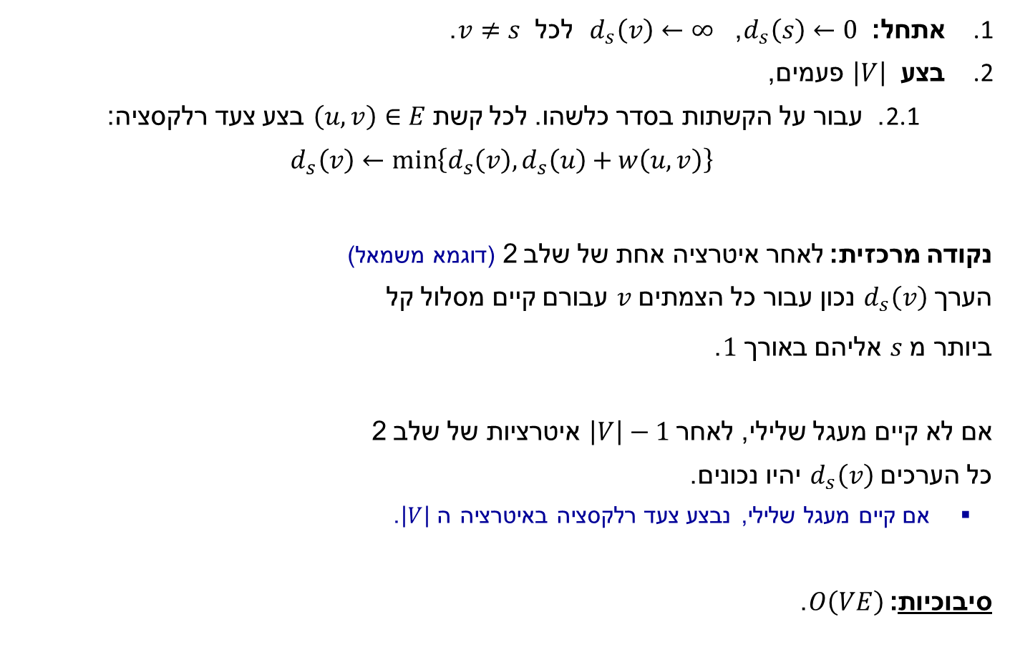

אלגוריתם Bellman-Ford
אתחל: $d_{s}\left(s\right)←0$, $d_{s}\left(v\right)←∞$ לכל $v≠s$.
בצע $\left|V\right|$ פעמים,
2.1. עבור על הקשתות בסדר כלשהו. לכל קשת $\left(u,v\right)∈E$ בצע צעד רלקסציה:
$$d_{s}\left(v\right)←\min\left\{d_{s}\left(v\right),d_{s}\left(u\right)+w\left(u,v\right)\right\}$$
  נקודה מרכזית: לאחר איטרציה אחת של שלב 2 (דוגמא משמאל)
  הערך $d_{s}\left(v\right)$ נכון עבור כל הצמתים $v$ עבורם קיים מסלול קל
  ביותר מ $s$ אליהם באורך $1$.
  אם לא קיים מעגל שלילי, לאחר $\left|V\right|−1$ איטרציות של שלב 2
  כל הערכים $d_{s}\left(v\right)$ יהיו נכונים.
אם קיים מעגל שלילי, נבצע צעד רלקסציה באיטרציה ה $\left|V\right|$.
  סיבוכיות: $O\left(VE\right)$.
$$−7$$
$$4$$
11
-7
12
3
s
-6
$$0$$
$$10$$
$$5$$
9
1
15
4
$$9$$
$$24$$
$$∞$$

Slide 30
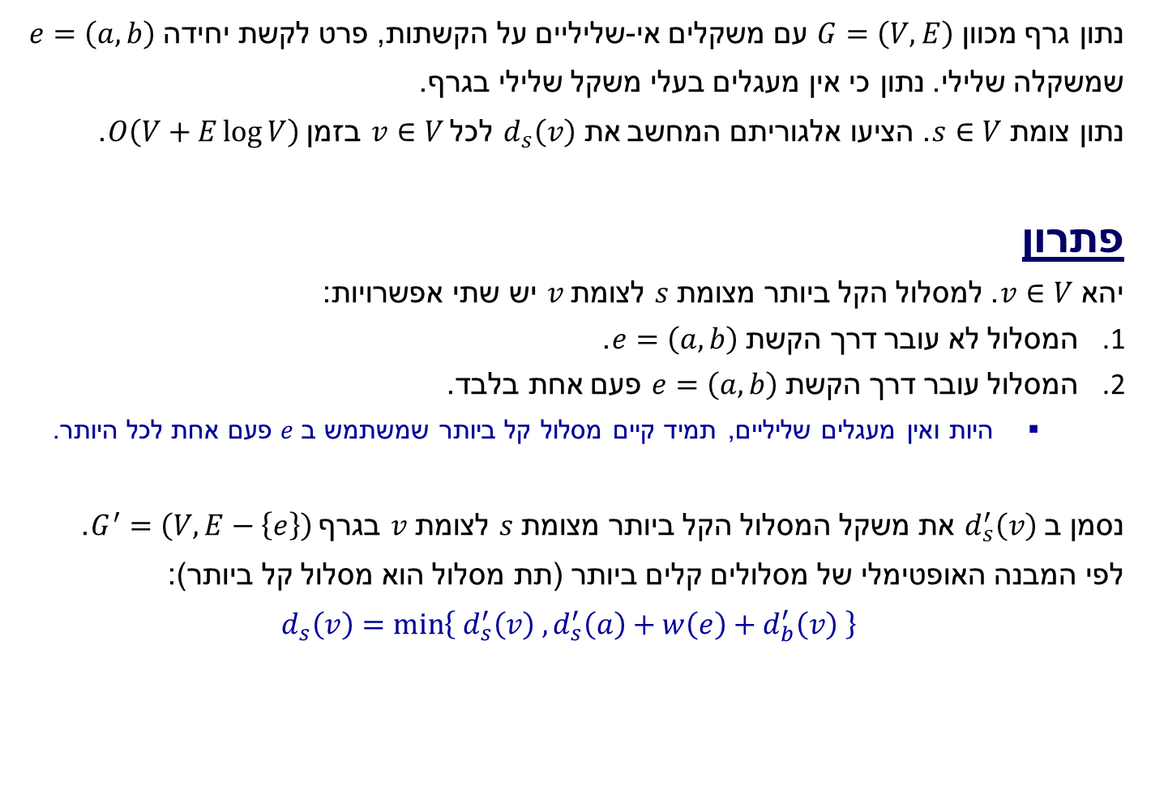
תרגיל 1
נתון גרף מכוון $G=\left(V,E\right)$ עם משקלים אי-שליליים על הקשתות, פרט לקשת יחידה $e=\left(a,b\right)$ שמשקלה שלילי. נתון כי אין מעגלים בעלי משקל שלילי בגרף.
נתון צומת $s∈V$. הציעו אלגוריתם המחשב את $d_{s}\left(v\right)$ לכל $v∈V$ בזמן $O\left(V+E\log{V}\right)$.
פתרון
יהא $v∈V$. למסלול הקל ביותר מצומת $s$ לצומת $v$ יש שתי אפשרויות:
המסלול לא עובר דרך הקשת $e=\left(a,b\right)$.
המסלול עובר דרך הקשת $e=\left(a,b\right)$ פעם אחת בלבד.
היות ואין מעגלים שליליים, תמיד קיים מסלול קל ביותר שמשתמש ב $e$ פעם אחת לכל היותר.
נסמן ב $d_{s}^{′}\left(v\right)$ את משקל המסלול הקל ביותר מצומת $s$ לצומת $v$ בגרף $G^{′}=\left(V,E−\left\{e\right\}\right)$.
לפי המבנה האופטימלי של מסלולים קלים ביותר (תת מסלול הוא מסלול קל ביותר):
$$d_{s}\left(v\right)=\min\left\{ d_{s}^{′}\left(v\right) , d_{s}^{′}\left(a\right)+w\left(e\right)+d_{b}^{′}\left(v\right) \right\}$$

Slide 31


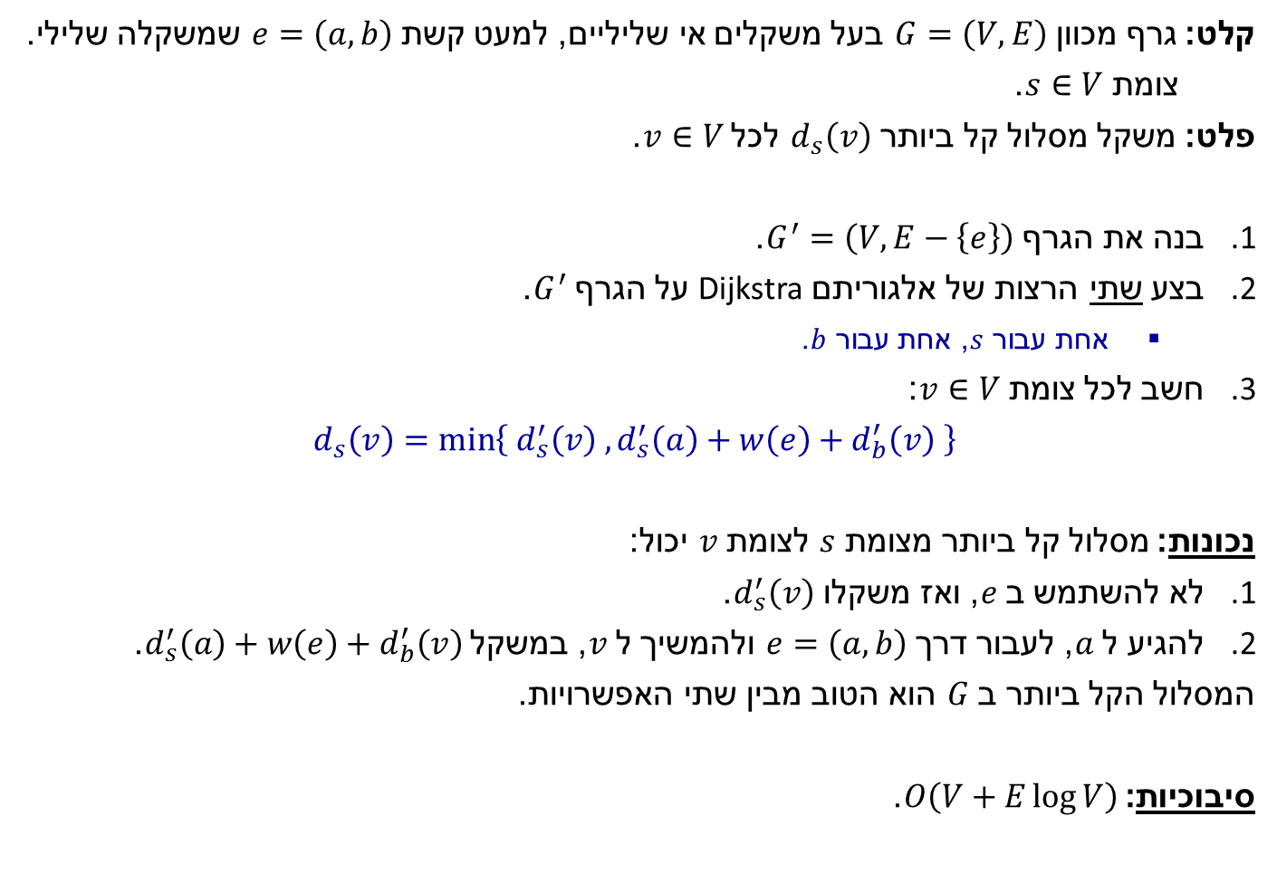



אלגוריתם
קלט: גרף מכוון $G=\left(V,E\right)$ בעל משקלים אי שליליים, למעט קשת $e=\left(a,b\right)$ שמשקלה שלילי.
צומת $s∈V$.
פלט: משקל מסלול קל ביותר $d_{s}\left(v\right)$ לכל $v∈V$.
בנה את הגרף $G^{′}=\left(V,E−\left\{e\right\}\right)$.
בצע שתי הרצות של אלגוריתם Dijkstra על הגרף $G^{′}$.
אחת עבור $s$, אחת עבור $b$.
חשב לכל צומת $v∈V$:
$$d_{s}\left(v\right)=\min\left\{ d_{s}^{′}\left(v\right) , d_{s}^{′}\left(a\right)+w\left(e\right)+d_{b}^{′}\left(v\right) \right\}$$
נכונות: מסלול קל ביותר מצומת $s$ לצומת $v$ יכול:
לא להשתמש ב $e$, ואז משקלו $d_{s}^{′}\left(v\right)$.
להגיע ל $a$, לעבור דרך $e=\left(a,b\right)$ ולהמשיך ל $v$, במשקל $d_{s}^{′}\left(a\right)+w\left(e\right)+d_{b}^{′}\left(v\right)$.
המסלול הקל ביותר ב $G$ הוא הטוב מבין שתי האפשרויות.
סיבוכיות: $O\left(V+E\log{V}\right)$.
$$v$$
$$e$$
$$b$$
$$a$$
$$s$$

Slide 32
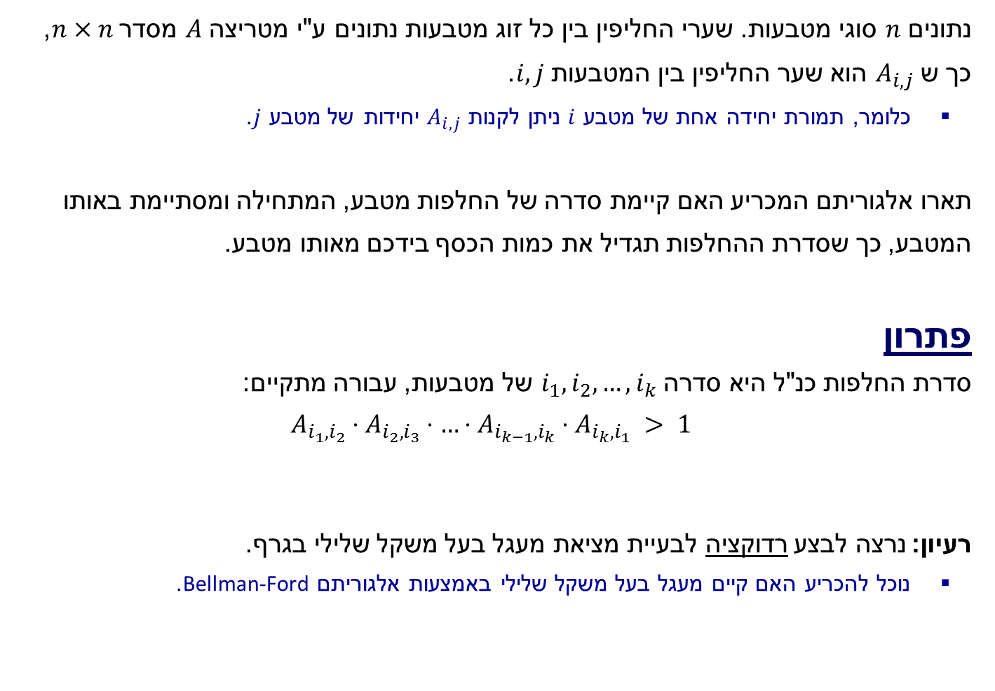
תרגיל 2 – בעיית ה Arbitrage
נתונים $n$ סוגי מטבעות. שערי החליפין בין כל זוג מטבעות נתונים ע"י מטריצה $A$ מסדר $n×n$,
כך ש $A_{i,j}$ הוא שער החליפין בין המטבעות $i,j$.
כלומר, תמורת יחידה אחת של מטבע $i$ ניתן לקנות $A_{i,j}$ יחידות של מטבע $j$.
תארו אלגוריתם המכריע האם קיימת סדרה של החלפות מטבע, המתחילה ומסתיימת באותו המטבע, כך שסדרת ההחלפות תגדיל את כמות הכסף בידכם מאותו מטבע.
פתרון
סדרת החלפות כנ"ל היא סדרה $i_{1},i_{2},…,i_{k}$ של מטבעות, עבורה מתקיים:
$$A_{i_{1},i_{2}}⋅A_{i_{2},i_{3}}⋅…⋅A_{i_{k−1},i_{k}}⋅A_{i_{k},i_{1}} > 1$$
רעיון: נרצה לבצע רדוקציה לבעיית מציאת מעגל בעל משקל שלילי בגרף.
נוכל להכריע האם קיים מעגל בעל משקל שלילי באמצעות אלגוריתם Bellman-Ford.

Slide 33


פתרון
מטרה: לבדוק האם קיימת סדרה $i_{1},i_{2},…,i_{k}$ של מטבעות, עבורה מתקיים:
$$A_{i_{1},i_{2}}⋅A_{i_{2},i_{3}}⋅…⋅A_{i_{k−1},i_{k}}⋅A_{i_{k},i_{1}} > 1$$
נסמן לצורך נוחיות $i_{k+1}=i_{1}$.
$$\sum_{j=1}^{k}{\log\left(A_{i_{j},i_{j+1}}\right)} > 0$$
רדוקציה: נבנה גרף $G=\left(\left[n\right],\left[n\right]×\left[n\right]\right)$, בו משקל קשת $\left(i,i^{′}\right)$ יוגדר להיות:
$$w\left(i,i^{′}\right)=−\log\left(A_{i,i^{′}}\right)$$
בגרף זה, משקל מעגל $C: i_{1}−i_{2}−…−i_{k}−i_{1}$ הוא:
$$\sum_{j=1}^{k}{w\left(i_{j},i_{j+1}\right)} = −\sum_{j=1}^{k}{\log\left(A_{i_{j},i_{j+1}}\right)}$$
$$⇕$$

Slide 34
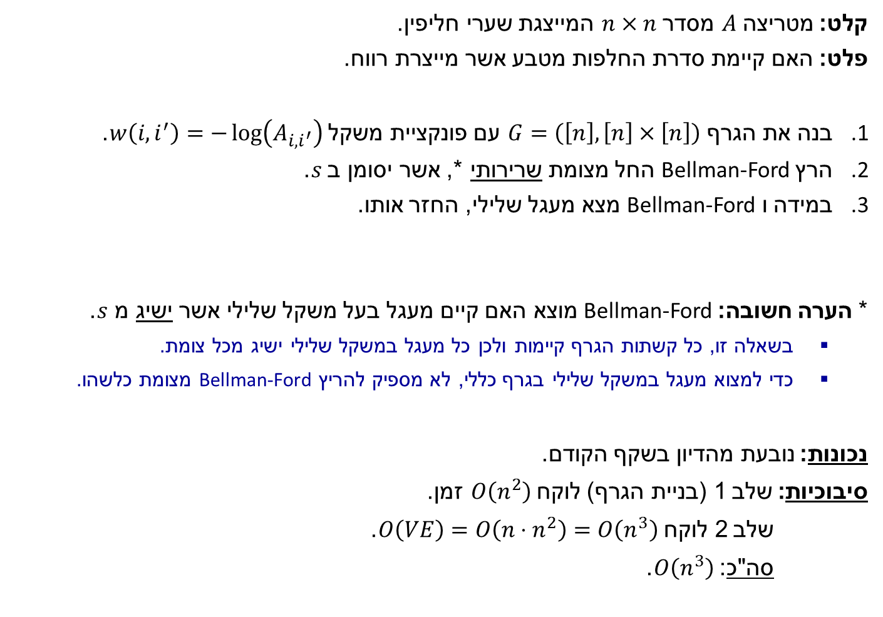
אלגוריתם
קלט: מטריצה $A$ מסדר $n×n$ המייצגת שערי חליפין.
פלט: האם קיימת סדרת החלפות מטבע אשר מייצרת רווח.
בנה את הגרף $G=\left(\left[n\right],\left[n\right]×\left[n\right]\right)$ עם פונקציית משקל $w\left(i,i^{′}\right)=−\log\left(A_{i,i^{′}}\right)$.
הרץ Bellman-Ford החל מצומת שרירותי *, אשר יסומן ב $s$.
במידה ו Bellman-Ford מצא מעגל שלילי, החזר אותו.
* הערה חשובה: Bellman-Ford מוצא האם קיים מעגל בעל משקל שלילי אשר ישיג מ $s$.
בשאלה זו, כל קשתות הגרף קיימות ולכן כל מעגל במשקל שלילי ישיג מכל צומת.
כדי למצוא מעגל במשקל שלילי בגרף כללי, לא מספיק להריץ Bellman-Ford מצומת כלשהו.
נכונות: נובעת מהדיון בשקף הקודם.
סיבוכיות: שלב 1 (בניית הגרף) לוקח $O\left(n^{2}\right)$ זמן.
שלב 2 לוקח $O\left(VE\right)=O\left(n⋅n^{2}\right)=O\left(n^{3}\right)$.
סה"כ: $O\left(n^{3}\right)$.

Slide 35















תרגיל 3
נתונים גרף קשיר ולא מכוון $G=\left(V,E\right)$ ופונקציית משקל $w:E→ℝ$.
נגדיר פונקציית משקל חדשה $c:E→ℝ$ באופן הבא:
$c\left(e\right)=w\left(e\right)+a$ ($a$ מספר אי שלילי כלשהו)
הוכח/הפרך: אם $P$ מסלול קל ביותר מ $u$ ל $v$ תחת $w$, אז הוא מסלול קל ביותר תחת $c$.
פתרון
הטענה לא נכונה. דוגמא נגדית:
$$s$$
$$s$$
$$a$$
$$2a$$
$$4a$$
$$a$$
$$5a$$
$$2a$$
$$a$$
$$2a$$
$$v$$
$$v$$

Slide 36
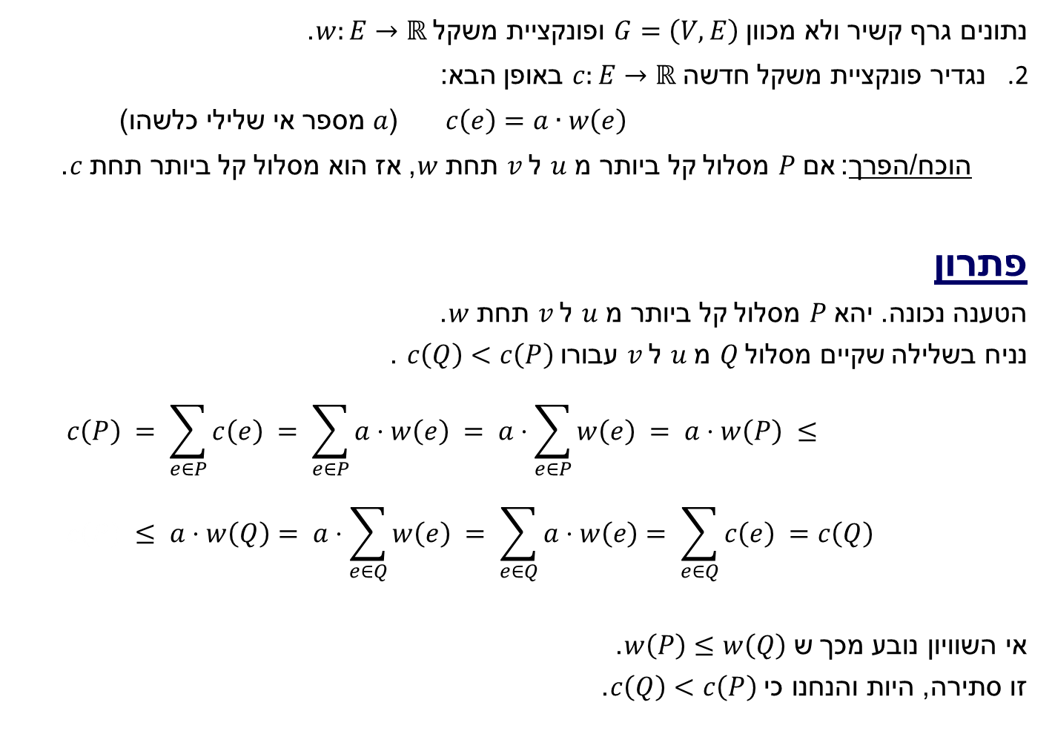
תרגיל 3
נתונים גרף קשיר ולא מכוון $G=\left(V,E\right)$ ופונקציית משקל $w:E→ℝ$.
נגדיר פונקציית משקל חדשה $c:E→ℝ$ באופן הבא:
$c\left(e\right)=a∙w\left(e\right)$ ($a$ מספר אי שלילי כלשהו)
הוכח/הפרך: אם $P$ מסלול קל ביותר מ $u$ ל $v$ תחת $w$, אז הוא מסלול קל ביותר תחת $c$.
פתרון
הטענה נכונה. יהא $P$ מסלול קל ביותר מ $u$ ל $v$ תחת $w$.
נניח בשלילה שקיים מסלול $Q$ מ $u$ ל $v$ עבורו $c\left(Q\right)<c\left(P\right)$ .
$$c\left(P\right) = \sum_{e∈P}{c\left(e\right)} = \sum_{e∈P}{a⋅w\left(e\right)} = a⋅\sum_{e∈P}{w\left(e\right)} = a⋅w\left(P\right) ≤$$
$$c\left(P\right) ≤ a⋅w\left(Q\right)= a⋅\sum_{e∈Q}{w\left(e\right)} = \sum_{e∈Q}{a⋅w\left(e\right)}= \sum_{e∈Q}{c\left(e\right)} =c\left(Q\right)$$
אי השוויון נובע מכך ש $w\left(P\right)≤w\left(Q\right)$.
זו סתירה, היות והנחנו כי $c\left(Q\right)<c\left(P\right)$.

Slide 37
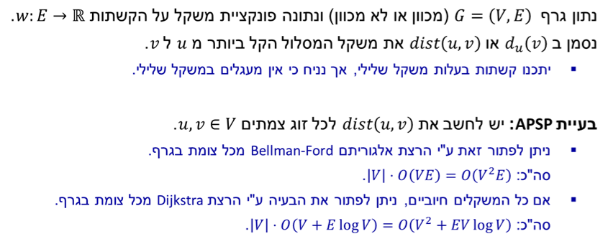
בעיית APSP – All Pairs Shortest Paths
יונתן יניב

Slide 38
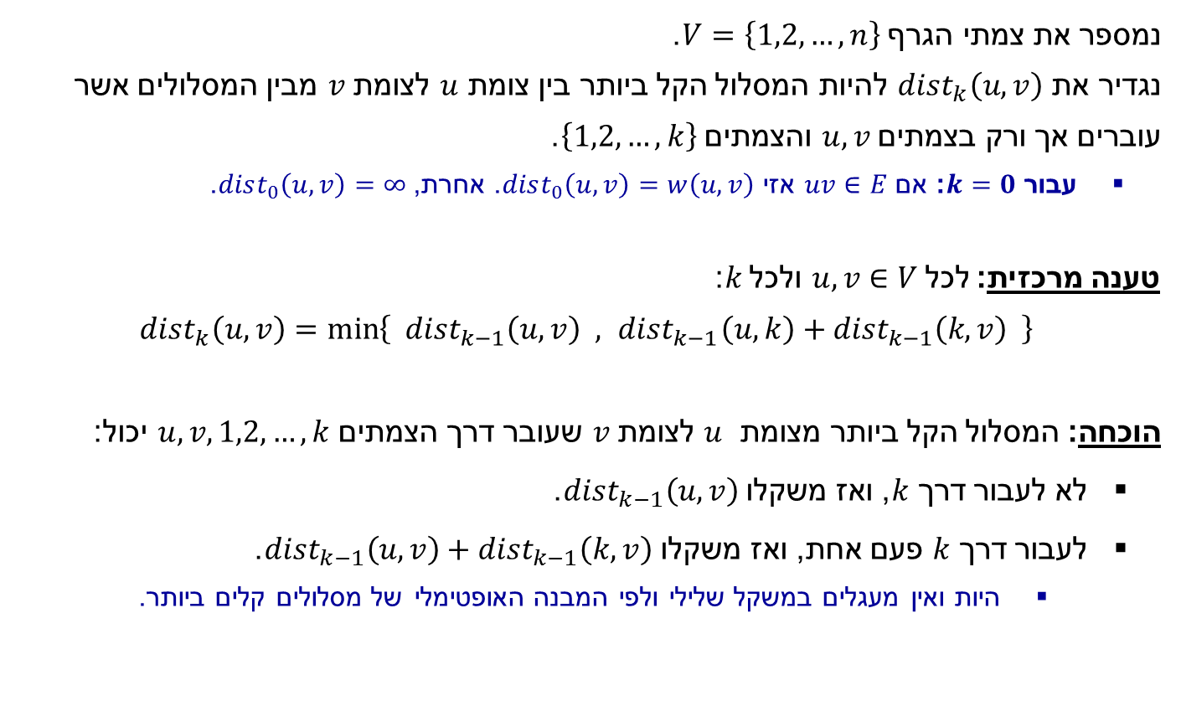
אלגוריתם Floyd-Warshall
נמספר את צמתי הגרף $V=\left\{1,2,…,n\right\}$.
נגדיר את $dist_{k}\left(u,v\right)$ להיות המסלול הקל ביותר בין צומת $u$ לצומת $v$ מבין המסלולים אשר עוברים אך ורק בצמתים $u,v$ והצמתים $\left\{1,2,…,k\right\}$.
עבור $k=0$: אם $uv∈E$ אזי $dist_{0}\left(u,v\right)=w\left(u,v\right)$. אחרת, $dist_{0}\left(u,v\right)=∞$.
טענה מרכזית: לכל $u,v∈V$ ולכל $k$:
$$dist_{k}\left(u,v\right)=\min\left\{{ dist}_{k−1}\left(u,v\right) , { dist}_{k−1}\left(u,k\right)+{dist}_{k−1}\left(k,v\right) \right\}$$
  הוכחה: המסלול הקל ביותר מצומת $u$ לצומת $v$ שעובר דרך הצמתים $u,v,1,2,…,k$ יכול:
  לא לעבור דרך $k$, ואז משקלו $dist_{k−1}\left(u,v\right)$.
  לעבור דרך $k$ פעם אחת, ואז משקלו $dist_{k−1}\left(u,v\right)+dist_{k−1}\left(k,v\right)$.
היות ואין מעגלים במשקל שלילי ולפי המבנה האופטימלי של מסלולים קלים ביותר.
יונתן יניב

Slide 39
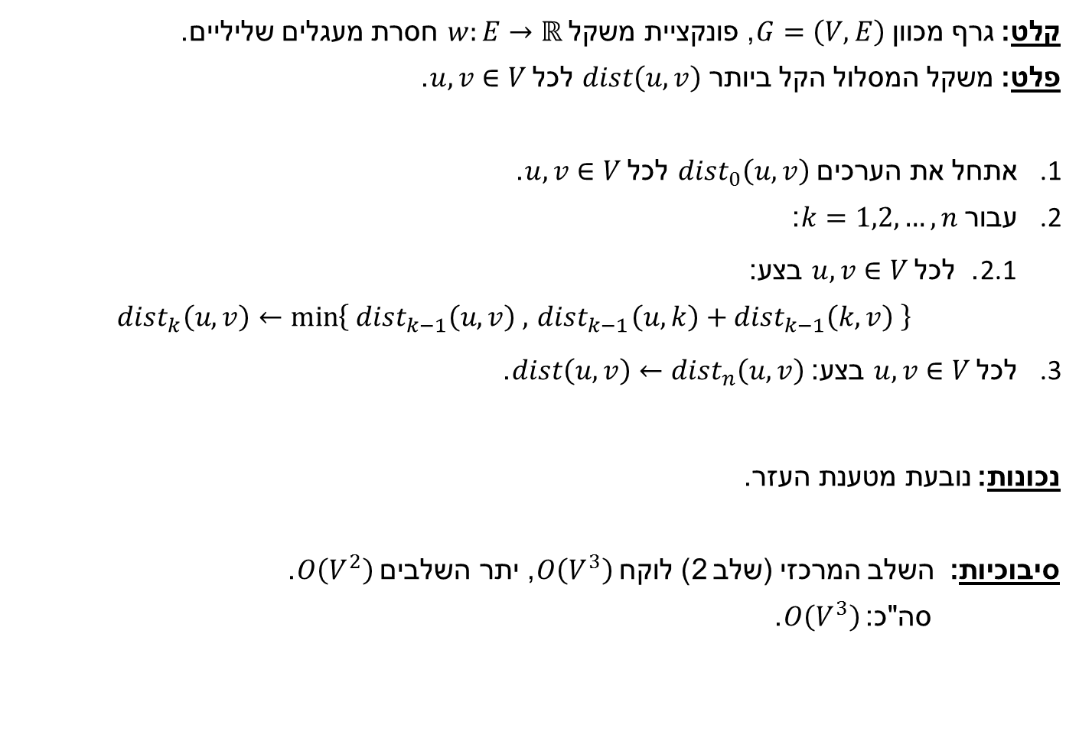
אלגוריתם Floyd-Warshall
קלט: גרף מכוון $G=\left(V,E\right)$, פונקציית משקל $w:E→ℝ$ חסרת מעגלים שליליים.
פלט: משקל המסלול הקל ביותר $dist\left(u,v\right)$ לכל $u,v∈V$.
אתחל את הערכים $dist_{0}\left(u,v\right)$ לכל $u,v∈V$.
עבור $k=1,2,…,n$:
  2.1. לכל $u,v∈V$ בצע:
  $$dist_{k}\left(u,v\right)←\min\left\{{ dist}_{k−1}\left(u,v\right) , { dist}_{k−1}\left(u,k\right)+{dist}_{k−1}\left(k,v\right) \right\}$$
  לכל $u,v∈V$ בצע: $dist\left(u,v\right)←dist_{n}\left(u,v\right)$.
  נכונות: נובעת מטענת העזר.
סיבוכיות: השלב המרכזי (שלב 2) לוקח $O\left(V^{3}\right)$, יתר השלבים $O\left(V^{2}\right)$.
סה"כ: $O\left(V^{3}\right)$.

Slide 40
שאלה
בחברת הספנות “save the dolphins” מעבירים סחורות בין n נמלים המקושרים ע"י m נתיבי ים (נתיב ים הוא דו כיווני). עבור כל נתיב ים ידוע: (1)משך הזמן שלוקח לעבור אותו (מספר חיובי) ו (2) האם הוא עובר דרך אזור מחייה של דולפינים (אפשר להניח שאין יותר מאזור מחייה אחד בנתיב אחד).
(10 נק') משיקולי איכות הסביבה, חברת הספנות מעוניינת למצוא את המסלול מכל נמל לכל נמל, שעובר דרך מספר מינימאלי של אזורי מחייה של דולפינים. במידה וקיימים כמה מסלולים שעוברים דרך אותו מספר אזורי מחייה יועדף המסלול הקצר ביותר מבחינת זמן. הצע אלגוריתם בסיבוכיות O(n³) שפותר את הבעיה. הסבר בקיצור את נכונות האלגוריתם, אין צורך בהוכחה פורמאלית.
הנחייה: מצא דרך לאחד את מספר אזורי המחייה ואת הזמן לפונקצית משקל אחת.

Slide 41
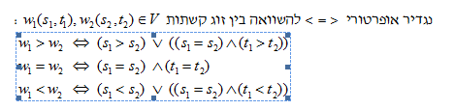
פתרון:
ניצור גרף מכוון G(V,E) בו כל עיר נמל תיוצג ע"י צומת. נתיב ים מיוצג ע"י שתי קשתות אנטי מקבילות המחברות בין זוג צמתים. כל קשת מאופיינת ע"י 2 פרמטרים: מס' אזורי מחייה של דולפינים, s, ומשך זמן, t . נפעיל אלגוריתם פלויד וורשל למציאת מסלולים קצרים ביותר עם השינוי השינוי הבא:
סיבוכיות פלויד וורשל: O(V^3)

